Slide 1
МОДЕЛИРОВАНИЕ ТРИГГЕРНЫХ ЭФФЕКТОВ В ГЕОЛОГИЧЕСКОЙ СРЕДЕ:
СПУСКОВОЙ КРЮЧОК
ИЛИ
ОТРАЖЕНИЕ ПЛАНЕТАРНОЙ ДЕГАЗАЦИИ
И.Л. Гуфельд (ИФЗ РАН)
О.Н. Новоселов (МВТУ)
МОСКВА- ИДГ- 2019-июнь

Slide 2
Моделирование на геологической среде
Идеи снятия напряжений в земной коре, накопление которых приводит к землетрясениям, рассматривали еще в работах 60 - 70 годов, контролирующих сейсмичность при заполнении водохранили. Там была отмечена роль вибраций - микросейсм в инициировании деформирования среды.
Идеи регулирования сейсмического режима с использованием упругих волн - вибраций (это также триггерное воздействие на образец или среду) уже серьезно рассматривались с начала 70 - годов. Полагали, что на это были основания в лабораторных экспериментах и полевых наблюдениях деформации земной поверхности.
В более широком плане идеи об использовании внешних триггерных эффектов в литосфере для предотвращении сильных землетрясений начали обсуждаться где-то в 1983 - 1985 годах. По-видимому, эти идеи появились после того, как было замечено, что в период ПЯВ в окрестностях полигонов Невада и Семипалатинск сильнейшие землетрясения не наблюдались - Н.Т. Тарасов.

Slide 3
Триггерные эффекты и триггерные процессы
1. В самом общем понимании триггерные эффекты сводятся к реакции объекта на слабое внешнее воздействие (триггерная стимуляция), существованию триггерной зоны внутри объекта, имеющий самый низкий порог реакции. К этим определениям необходимо добавить классическое определение из радиотехники, где триггерная система может длительная время находится в одном из устойчивых состояний и переводиться в другое состояние при слабом внешнем воздействии.

Slide 4
Возможные триггерные эффекты и триггерные процессы в литосфере
1. Особенностью же большинства природных или живых объектов является отсутствие у них устойчивых состояний, большинство из них перманентно неустойчивы. К таким системам относится геологическая среда.

Slide 5
Возможные триггерные эффекты и триггерные процессы в литосфере
2. Отличием триггерных явлений (эффектов) в геологической среде от таковых в других объектах является то, что мы и сейчас не знаем реально какой стимулирующим фактор на какие процессы или состояние среды действует, какие процессы произошли в среде после этого и отражает ли контрольный мониторинг эти процессы.
СУЩЕСТВУЮТ ДВА ПОДХОДА к анализу ситуаций: на основе понимания физики или доказательством является простое совпадение.

Slide 6
М.А. Садовский
Экспериментальная геофизика это не экспериментальная физика. Вы никогда не знаете точно, что Вы измеряете.
В.А. Троицкая - Всегда начинала разговор с фоновых процессов.

Slide 7
Особенностью геофизических наук при исследованиях подготовки и протекания сейсмических явлений являлось отождествление процессов в лабораторных монолитных образцах процессам в геологический среде. Почему это произошло в 70-ые годы, трудно понять. Конечно, все начиналось от лабораторной модели Рейда. И в те годы по другому быть не могло.

Slide 8
ГЕОЛОГИЧЕСКАЯ СРЕДА, начало 80 годов
= М.А. САДОВСКИЙ – блоковое строение и предельная энергонасыщенность среды
= В.Н. НИКОЛАЕВСКИЙ – реологические параметры среды, трещиноватость.
ГЛАВНОЕ - предельная по упругой энергии энергонасыщенность среды указывает на то, что подготовка сильных землертясений не связана с процессом накопления предельной упругой энергии в больших объемах и процессом разрушения среды.
ЭТО ПЕРВОЕ И ГЛАВНОЕ ЗАБЛУЖДЕНИЕ В РАБОТАХ ПО ОЦЕНКЕ СЕЙСМИЧЕСКОЙ ОПАСНОСТИ И ЭТО НАДО ПОНИМАТЬ И УЧЕСТЬ
М.А. САДОВСКИЙ - Сейсмический акт, Что это, трещина или подвижка элементов среды относительно друг друга?

Slide 9
МЫ ДОЛЖНЫ ЗНАТЬ СВОЮ СРЕДУ? НА КАКИЕ ЕЕ ЭЛЕМЕНТЫ И ПРОЦЕССЫ В НЕЙ МОЖНО ОСУЩЕСТВЛЯТЬ ВОЗДЕЙСТВИЕ
- Поверхностный слой коры до глубин 5 - 7 км не нагружен, расслоен, в нем в принципе не могут накапливаться напряжения, на него оказывают существенное влияние метеоролигические факторы, лунные приливы, микросейсмы, там наблюдается активная флюидодинамика. Однако именно в этом слое ищут в различных методах отражение процессов, происходящих в более глубоких горизонтах. В этот слой вводится электромагнитная энергия от техногенных источникоы.
В.Н. Николаевский, 1981-1983 годы.
Выше границы Мохо -
- С глубины 5-7 км напряжения достигают предела упругости, предельное состояние по энергонасыщенности. Выше напряжения достичь нельзя.
Хрупко-трещиноватое состояние среды для быстрого нагружения, для медленного нагружения, современные движения -породы ползут - объемное реидное течение. Критическая деформация 0.0001. Сильных сейсмических событий за счет роста напряжений в принципе быть не может. Однако они есть.
Ниже границы Мохо среда деформируется пластически.

Slide 10
ЧТО ПРОИСХОДИТ В СРЕДЕ?
Сейсмический акт - большинство сильнейших событий происходит по уже существующим границам блоков и плит. И это не разрыв или трещина, а быстрая подвижка блоков и отдельностей относительно друг друга.
Непрерывные вариации параметров среды. Среда находится в перманентном неустойчивом состоянии. наблюдаются быстрые (от часов..) разномасштабные и несинхронные вариации параметров полей в условиях квазипостоянных градиентов литостатического давления и температуры. Они отражают слабые вариации объемно-напряженного состояния (ОНС) среды.
Водородная дегазация. Не изменяя уровень напряженноого состояния среды, водородная дегазация может оказывать сильное влияние на контактные свойства граничных структур ( аморфизация, текстурирование и другие), движение блоков относительно друг друга, контролирует слабые вариации ОНС среды.
Реидное течение блоковой среды. Отражение неустойчивости среды. Современные движения блоков контролируются фазовыми переходами гранит ↔ базальт - модель ГИНа РАН.

Slide 11
ТАК НА КАКИЕ ПРОЦЕССЫ МОЖНО ВЛИЯТЬ ДЕЙСТВИЕМ СЛАБЫХ ЕСТЕСТВЕННЫХ И ТЕХНОГЕННЫХ ПОЛЕЙ В РАМКАХ МЕХАНИЧЕСКИХ МОДЕЛЕЙ ПОДГОТОВКИ СЕЙСМИЧЕСКИХ АКТОВ?
Естественные поля: Магнитные поля магнитных бурь, упругие волны сильных землетрясений.
Техногенные поля: МГД генератор, ЭРГУ, - подземные ядерные взрывы (ПЯВ) - локльные источники.
Ни на какие крупномасштабные процессы они влиять не могут, это очевидно. ОДнако.....
Все наблюдения указывают на то, что ПРИРОДА не хочет проявления сильных катаклизмов. Но они происходят, и это нам еадо понять и контролировать. ОДнако..

Slide 12
А СТАТИСТИКА НЕ ДАЕТ ОТВЕТА НА ГЛАВНЫЙ ВОПРОС. ЧТО ПРОИСХОДИТ?

Slide 13
ПЕРИОДЫ И КОЛИЧЕСТВО РАЗНЫХ ВОЗДЕЙСТВИЙ
В ОДНИ И ТЕ ЖЕ ПЕРИОДЫ ВРЕМЕНИ
ПЯВ (Семипалатинск - Средняя Азия):
1963 - 1988 годы, 242 акта воздействий.
Глубокофокусные события, ПГ зона.
1961 - 1985 бури, 188 актов воздействий, включая афтершоки
Магнитные бури (Средняя Азия)
1975 - 1996 годы, 96 актов воздействий
Магнитные бури (Кавказ)
1963 - 1990 годы, 135 актов воздействий.
МГД- генератор (ГАРМ) - 1975 - 1978 годы, 34 акта
МГД генератор (Бишкек) - 1983 - 1990 годы, 113 актов
ЭРГУ (Бишкек) - 2000 - 2005 годы, 53 акта воздействий

Slide 14
Первый вопрос, как оценивать пересекающиеся интервалы времени различных способов воздействий?
Второй вопрос. Когерентное суммирование растянуто на длительном периоде. И в такой длительный период времени со средой ничего не происходило?
Есть ли основания на один кумулятивный график наносить проявление сейсмических актов, не контролируя их положение в пространстве?
Думая об этом, представим результаты моделирования, которое представляется триггерным.

Slide 15
УПРУГИЕ ВОЛНЫ
ГЛУБОКОФОКУСНЫХ ЗЕМЛЕТРЯСЕНИЙ
И
ПОДЗЕМНЫХ ЯДЕРНЫХ ВЗРЫВОВ

Slide 16
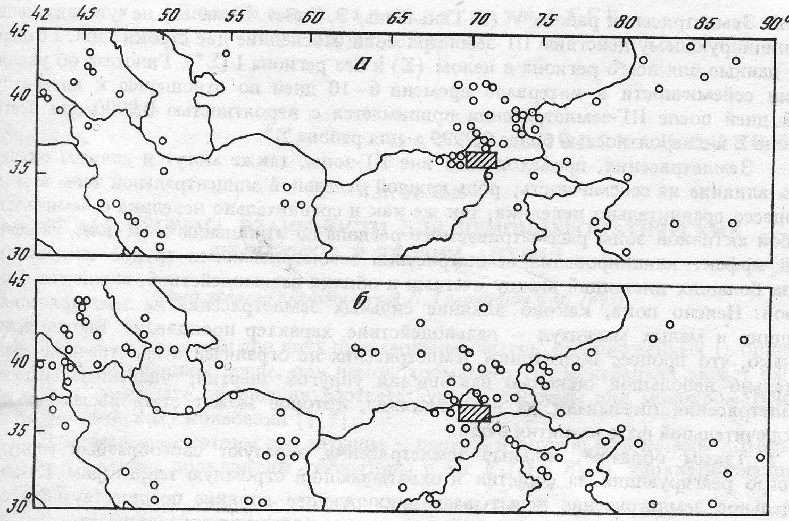
НИКОЛАЕВ А.В., ВЕРЕЩАГИНА Г.М., ГЛУБОКОФОКУСНЫЕ СОБЫТИЯ, Памиро-Гиндукушская зона, заштрихована. Большая зона 50 х 15 градусов. Анализ по пятидневкам после ПЯВ, кумулятивные карты событий. а - 1ая пятидневка, б - 2ая пятидневка. Максимумы - вторая. шестая и девятая пятидневки. Гипотеза увеличенич сейсмичности в интервале 6 - 10 дней по отношению к интервалу 0-5 дней после событий принммается с вероятностью 0.9990 для всего района.

Slide 17
Подчеркнем выводы авторов. Это 1991 год.
Во-первых, наблюдается статистически эффект запаздывания.
Во-вторых, не ясна природа *эффекта* на больших расстояниях.
В третьих, удаленные сильные события оказывают влияние на *активизацию слабой сейсмичности* на больших расстояниях.
Очевидно, что это влияние может происходить за счет распространения упругих волн и их влияния на среду. Но расстояния тысячи километров? Так, что происходит?

Slide 18
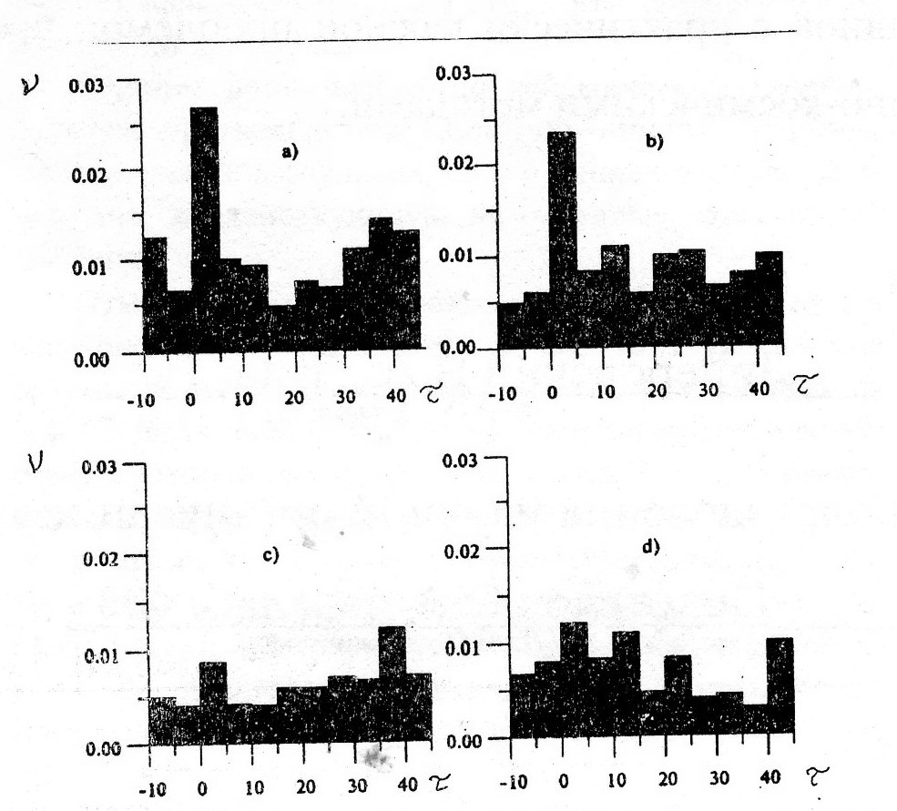
Николаев АВ, Верещагина ГМ. Влияние ПЯВ на сейсмичность Памиро-Гиндукушской зоны.
Частота землетрясений в зависимости от времени, сутки.
а) М от 3.4 до 4.0. Н < 150 км
b) М от 3.4 до 4.0. Н >150 км
c) М от 3.9 до 5.0. Н < 150 км
d) М от 3.9 до 5.0. Н >150 км

Slide 19
ЭТО ТОЖЕ 1991 год.
Удивительна активизация сейсмичности в первую пятидневку во всем диапазоне глубин, что в принципе не может укладываться в рамки механических моделей подготовки очагов, тем более, что сам сейсмический акт в таком широком диапазоне глубин не может быть одинаковым, т.е. трещиной или сдвигом.
И опять задержка активизации, что против триггерного действия источника.

Slide 20
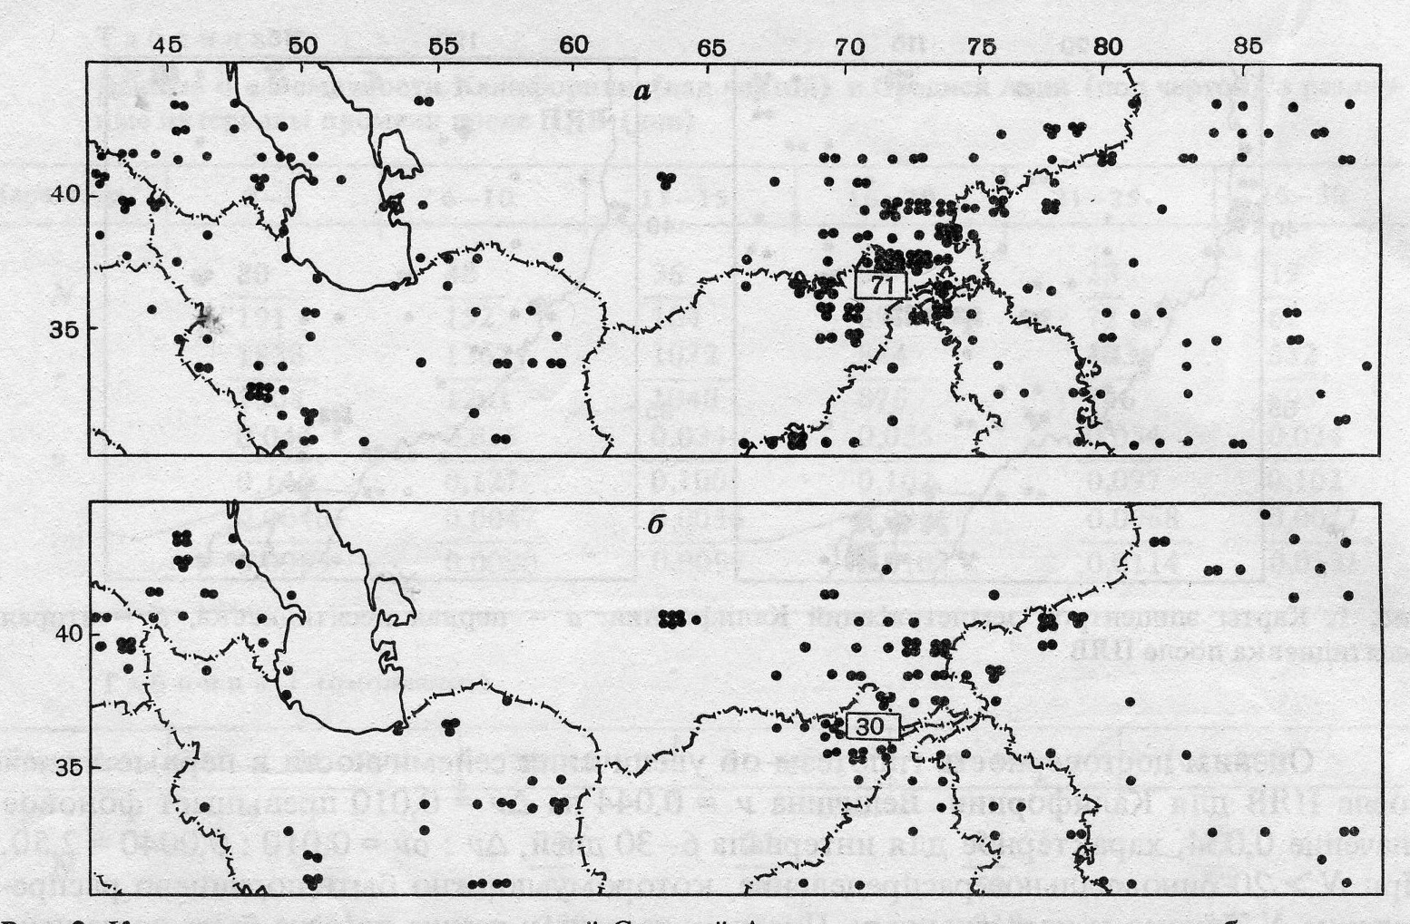
Николаев А.В., Верещагина Г.М.
Пространственное изменение сейсмичности после ПЯВ
а) 1-ая десятидневка
б) 2-ая десятидневка
Отмечено, 1991 г., что стимуляция процесса связана с сейсмическими волнами

Slide 21
Это 1991 год
Активизация сейсмичности на очень большой территории.
Наблюдается определенное, но небольшое запаздыванеи активизации сейсмичности после ПЯВ.
Почти одновременная активизация сейсмичности в широком диапазоне глубин.
Это рельные картинки.
ЧТО ПРОИСХОДИТ, задуматься надо было бы?

Slide 22
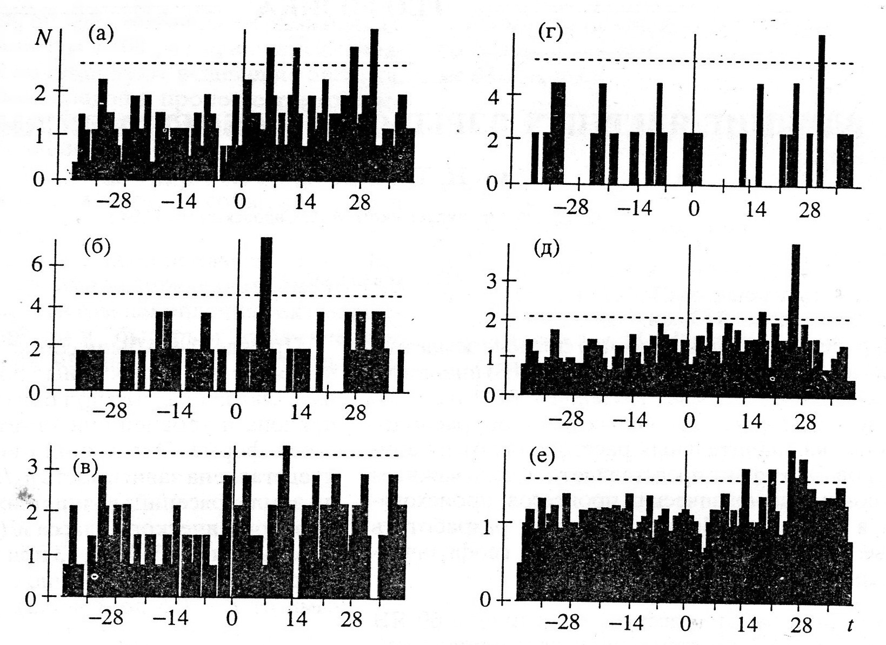
Тарасов Н.Т., Тарасова Н.В. Влияние ПЯВ на сейсмичность всего Гармского р-на- а - д) К≥10, е) К < 5. Для глубин : б) 0 - 4 км, в) 4 - 18 км, г) 18 - 29 км, д) 29 - 50 км. штриховая линия - довертельный интервал в 3σ

Slide 23
Тарасовы Н.Т. и Н.В. 1995 г.
Итоги воздействия ПЯВ на среду.
-Активизация сейсмичности почти одновременно по глубине.
-Задержка активизации.
И как же прявляется триггерное воздействие?
Что-то здесь не так, к тому же активизация идет с разным запаздыванием по глубине!

Slide 24
ЕСТЕСТВЕНЕН ВОПРОС, КАКАЯ ЭНЕРГИЯ НЕОБХОДИМА ДЛЯ РЕАЛИЗАЦИИ ВОЗДЕЙСТВИЙ НА ОБЪЕКТЫ?
В физике принято в качестве критерия сиы воздействий рассчитывать соотношение энергии, вводимый в объект, с энергией тепловых флуктуаций kT ~ 4. 10⁻²¹ Дж.
Здесь k - постоянная Больцмана, Т - температура.
Если мы хотим менить что-то в объекте, то энергия , вводимая в среду, должна быть порядка или выще энергии тепловых флуктуаций, т.е. ∆E ~ kT. Исходим из того, что разрушающие тепловые флуктуации охватывают объмы в несколько атомов, т.е. ∆V ~ 10⁻²¹ см³ - (Куксенко, 1983).
Это объем элементарной кристаллический решетки, поэтому можно рассчитать эффективность действие на среду различных физических полей. Заметим, что здесь термические флуктуации по Журкову приводят к разрушению - трещине.

Slide 25
Приведем оценки действующей энергии упругих волн на среду от ПЯВ.
Удельный поток энергии всех (!) ПЯВ на расстоянии 1000 км от зоны взрывов оценивается величиной 10⁻⁵ Дж/м ³ .
Энергия взрывов 5.0 - 6.2 Mb (Кедровы, 2002).
∆E ~ 10 ⁻ ³⁸ Дж << kT , т.е. сами по себе упругие волны ПЯВ не могут вызвать реакцию среды как триггеры на больших расстояниях.

Slide 26
Что запускает процесс слабой сейсмичности на огромном пространстве! И еще с длительным запаздыванием.
ПОЛАГАЕМ, что это уже протекающий процесс, контролирующий неустойчивость среды, который носит масштабы более чем региональные и охватывает одновременно большие глубины.
А это водородная дегазация, которая может влиять на свойства контактных слоев и структур, контролируя в определенных пределах фоновые перемещения блоков.
Могут ли внешние воздействия также влиять на восходящие потоки легких газов?

Slide 27
Выполнено много работ, указывающих на влияние водородной дегазации на среду.
Обратим внимание на особенности возбуждения НЕПРЕРЫВНОГО сейсмического шумового поля (СШП) и его высокочастотной составляющей (ВСШ). В сейсмическом шуме (периоды от 0.001 до десятков секунд) проявляются различные частоты внешних воздействий - штормовых микросейсм, лунно-солнечных приливов, а также солнечно-суточная составляющая.
Активизация источников СШП коррелирует с действием внешних фоновых полей, и самое главное, внешнее воздействие усиливает отклик СШП, но не ослабляет его, поэтому внешнее воздействие можно назвать триггерным.

Slide 28
ПРИРОДА СЕЙСМИЧЕСКОГО ШУМА.
Штормовые микросейсмы и лунно-солнечные приливы не могут вызывать и поддерживать непрерывный уровень СШП, поэтому среда должна обладать собственным запасом внутренней энергии, который обеспечивает непрерывное и разнопериодное сейсмическое шумовое излучение [Рыкунов, Cмирнов, 1985].
Очевидно, что речь не может идти о стационарной упругой энергии литостатического нагружения.
Наиболее вероятно, что источники излучения СШП связаны с декомпрессионными процессами всплывающих газовых пузырей во флюиде [Гуфельд и колл., 2008], что подтверждается опытом.
СШП, также как и вариации ОНС, фактически управляются восходящими потоками легких газов, протекающими в широком диапазоне температур, включая нормальные.

Slide 29
В свою очередь, восходящие потоки легких газов могут управляться слабыми упругими волнами микросейсм или слабых и отдаленных сейсмических событий во взаимодействии с лунно-солнечными приливами.
В геологических условиях конкуренцию термическим флуктуациям составляют процессы взаимодействия восходящих потоков легких газов с твердой фазой, не изменяя степень напряженного состояния, т.е. предельную энергонасыщенность среды, а влияя на параметры структуру граничных слоев, контролирующих взаимное быстрое или медленнное движение блоков и отдельностей.
Это фактически безбарьерный процесс.

Slide 30
ДЕЙСТВИЕ ПЯВ И ГЛУБОКОФОКУСНЫХ ЗЕМ-НИЙ НЕЛЬЗЯ
ОТНОСИТЬ К ТРИГГЕРНЫМ,
ОНИ НЕ ЯВЛЯЮТСЯ И НЕ МОГУТ БЫТЬ ИСТОЧНИКАМИ ПРЯМОГО
ДЕЙСТВИЯ.
ОДНАКО НЕЛЬЗЯ ИСКЛЮЧАТЬ ВЗАИМНОГО ВЛИЯНИЯ УПРУГИХ
ВОЛН ЗЕМЛЕТРЯСНИЙ НА ДРУГИЕ ЗОНЫ, Т.Е. ДРУГ НА ДРУГА,
РАСШИРЯЯ ОБЛАСТЬ ВОЗБУЖДЕНИЯ - ИДЕЯ А.В. НИКОЛАЕВА.
ЭТО, В НАШЕЙ ТЕРМИНОЛОГИИ, ЭСТАФЕТНЫЙ МЕХАНИЗМ
ПЕРЕДАЧИ ЭНЕРГИИ,

Slide 31
В РАМКАХ ПРЕДЛАГАЕМОЙ МОДЕЛИ МОГУТ БЫТЬ ОБЪЯСНЕНЫ ЗАДЕРЖКА РЕАКЦИИ СРЕДЫ И РАЗНАЯ ЧУВСТВИТЕЛЬНОСТЬ СРЕДЫ, КОНТРОЛИРУЕМАЯ ПРОЦЕССАМИ ДЕГАЗАЦИИ

Slide 32
О ВЛИЯНИИ МАГНИТНЫХ ПОЛЕЙ НА СЕЙСМИЧЕСКИЙ ПРОЦЕСС.
Сравним электромагнитную энергию, вводимую в среду, с энергией тепловых флуктуаций.
Магнитные бури: 10⁻³ Дж/сутки м³ , ∆E ~ 10⁻³⁰ Дж.
МГД генератор (Гарм), 10⁷ Дж, ∆E ~ 10⁻²⁸ Дж.
МГД генератор (Бишкек), 3 10⁷ Дж, ∆E ~ 10⁻²⁷ Дж.
ЭРГУ (Бишкек), 10⁸ - 10⁹ Дж, ∆E ~ 10⁻²⁶ - 10⁻²⁵ Дж.
Приведенные значения ∆E относятся непосредственно к зонам диполей МГД и ЭРГУ и имеют место для всего региона при действии магнитных бурь. Они существенно меньше энергии тепловых флуктуаций ∆E ~ 10⁻²¹ Дж.

Slide 33
ВСЕ рассматривали прямое преобразование электромагнитной энергии в механическую, не рассматривая модели преобразования.
ОДНАКО реальное соотношение преобразования ЭМ энергии в механическую десять в минус десять (по порядку величины).

Slide 34
Тарасовы пишут:энергия, отдаваемая МГД генератором или ЭРГУ в питающий диполь, при каждом импульсе от 10⁷ до 10 ⁹ Дж, а выделенная сейсмическая энергия 10¹² Дж. , т.е. э-м импульсы инициировали выделение энергии, накопленной средой в ходе деформации. А без воздействия ЭИ могло реализоваться событие с энергией М = 5.4, но не серией слабых событий. Такая постановка не верна в принципе.
Соболев с коллегами считают энергию, выделившуюся блоке размерами 100х100 км 2 мощностью 50 км, по величине индукционного тока величиной до 10 ¹¹ Дж. - ПРЯМОЕ ПРЕОБРАЗОВАНИЕ Э-М ЭНЕРГИИ В МЕХАНИЧЕСКУЮ.
Это сравнимо по порядку величины с выделяющейся сейсмической энергией. Это тоже не верно в принципе.

Slide 35
Необходимо расчитывать плотность энергии, исходя из плотности возбуждаемого в среде тока.
Для МБ плотность тока около 10 ⁻⁶ А/м ² ,
Для МГД и ЭРГУ в зонах диполя- 10⁻³ А/м² .
Такие плотности тока не могут оказать влияние на параметры среды, тем более на физико-механические параметры.
Поэтому следует искать другие причины, которые могли бы контролировать изменение сейсмического процесса. Например, МБ сопровождаются изменениями атмосферного давления.

Slide 36
Необходимо помнить. Когерентное суммирование растянуто для длительного периода времени. И в такой длительный период времени со средой может много чего происходить? Есть ли основания на один кумулятивный график наносить проявление сейсмических актов во времени, не контролируя их положение в пространстве? При действии МБ это, по-видимому, можно делать с очень большими оговорками, а при действии МГД генератора положение событий в пространстве необходимо учитывать в графиках.
На эти вопросы ответов не было. Поток землетрясений меняется непрерывно, в том числе в пределах каждого года.

Slide 37
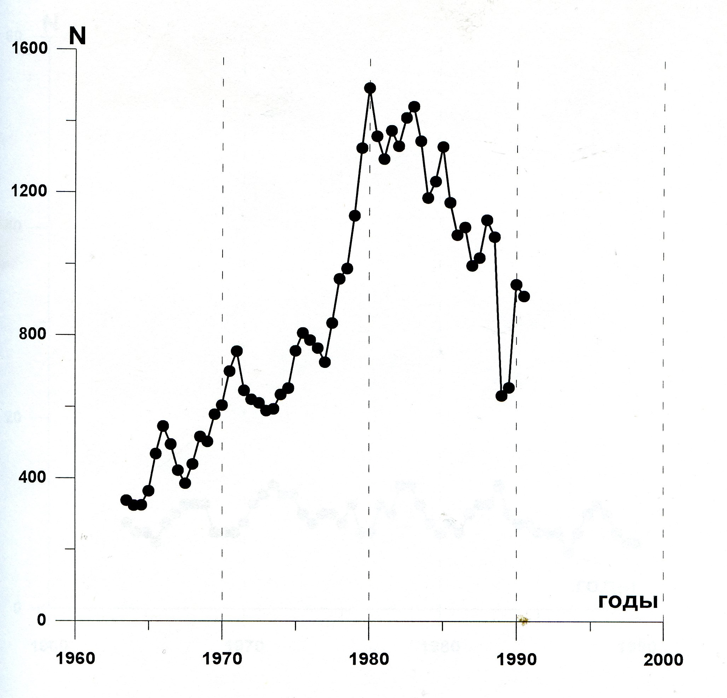
Закржевская Н.А. Поток землетрясений в Кавказском регионе. Сильные вариации потока до и после 1980 г.

Slide 38
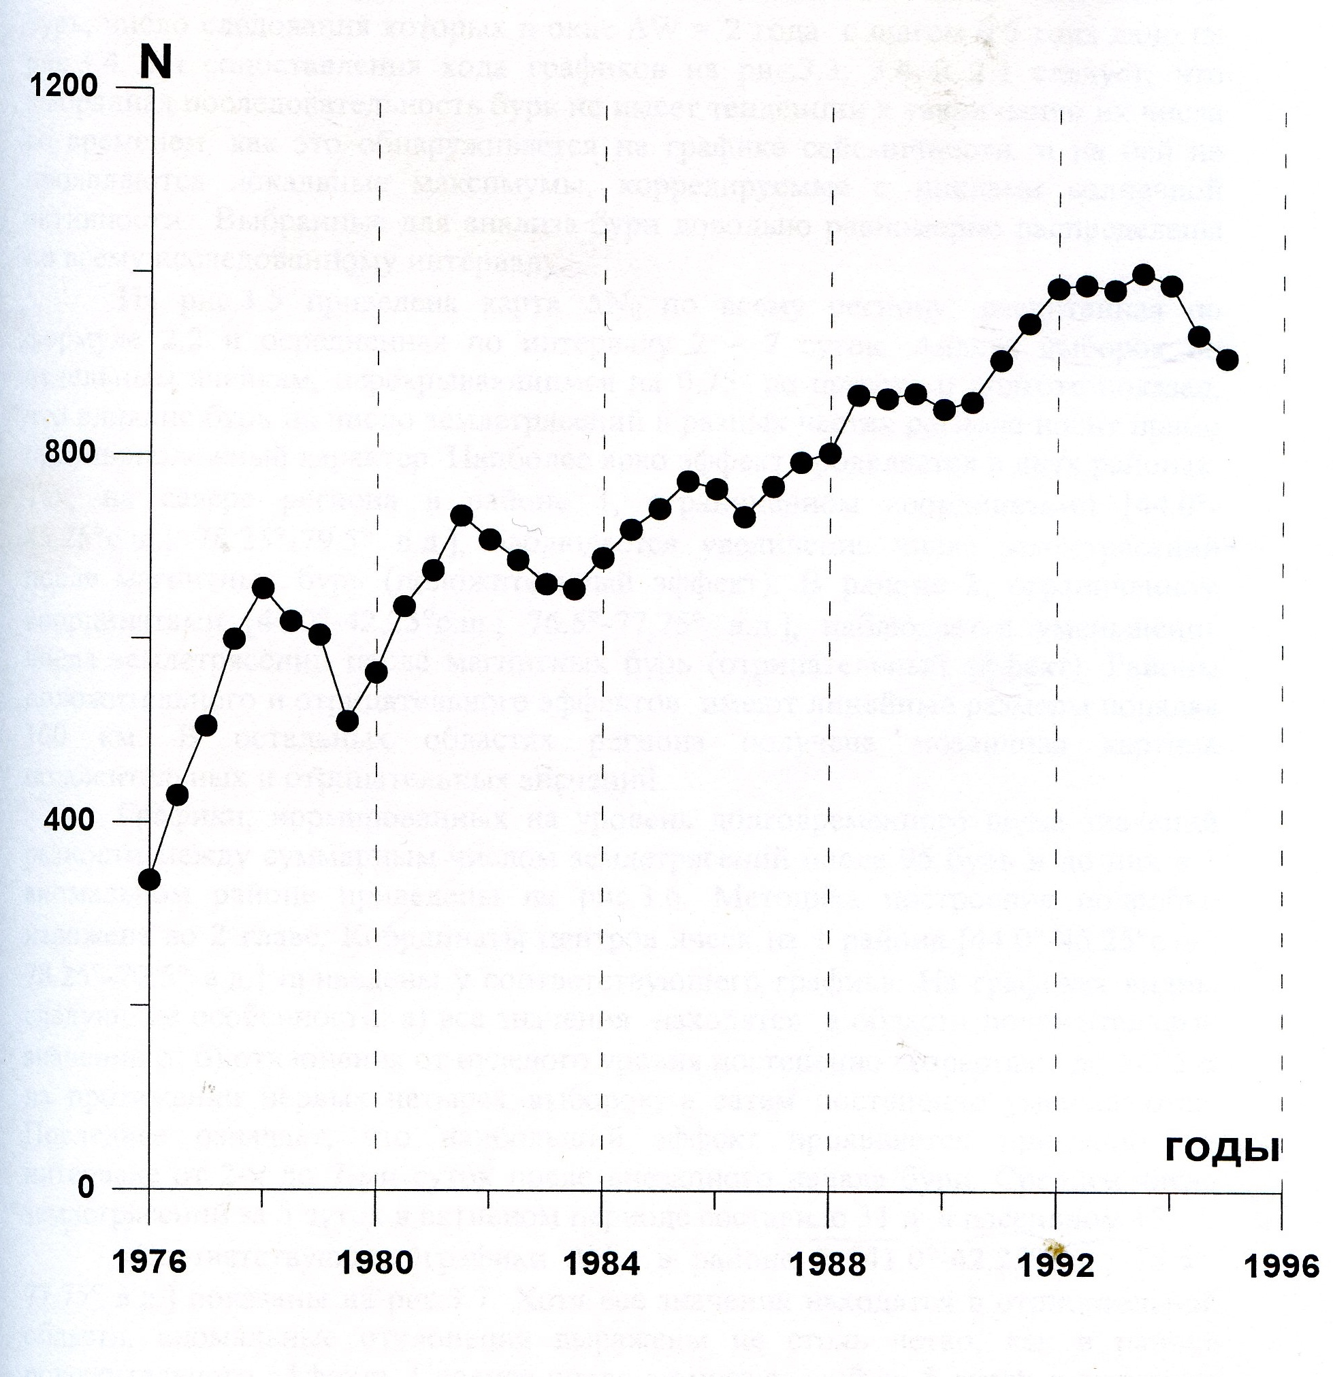
Закржевская Н.А. Поток землетрясений по Тянь-Шаньскому региону. непрерывные изменения режима.

Slide 39
ПРИВЕДЕМ НАБЛЮДАЕМЫЕ РЕЗУЛЬТАТЫ ДЕЙСТВИЯ МБ НА СРЕДУ ПО ДИССЕРТАЦИИ Н.А. Закржевской, выполненной для регионов Кавказа и Средней Азии
Показано,
1. После магнитных бурь в одних районах количество землетрясений увеличивается (положительный эффект - ПЭ), а в других - уменьшается (отрицательный эффект- ОЭ).
2. Максимум эффкта приходится на время от 2 до 7 суток после МБ.
3. В отдельных районах наблюдалась смена положительного эффекта на отрицательный и наоборот.
4. В Кавказском регионе наблюдалась смена ПЭ в период 1963 - 1979 гг. на ОЭ для периода 1980 - 1991гг. - Здесь как быть с когерентным суммированием?
5. В районах Тянь-Шаня наблюдался только положительный эффект. Но число землетрясений со временем непрерывно увеличивалось

Slide 40
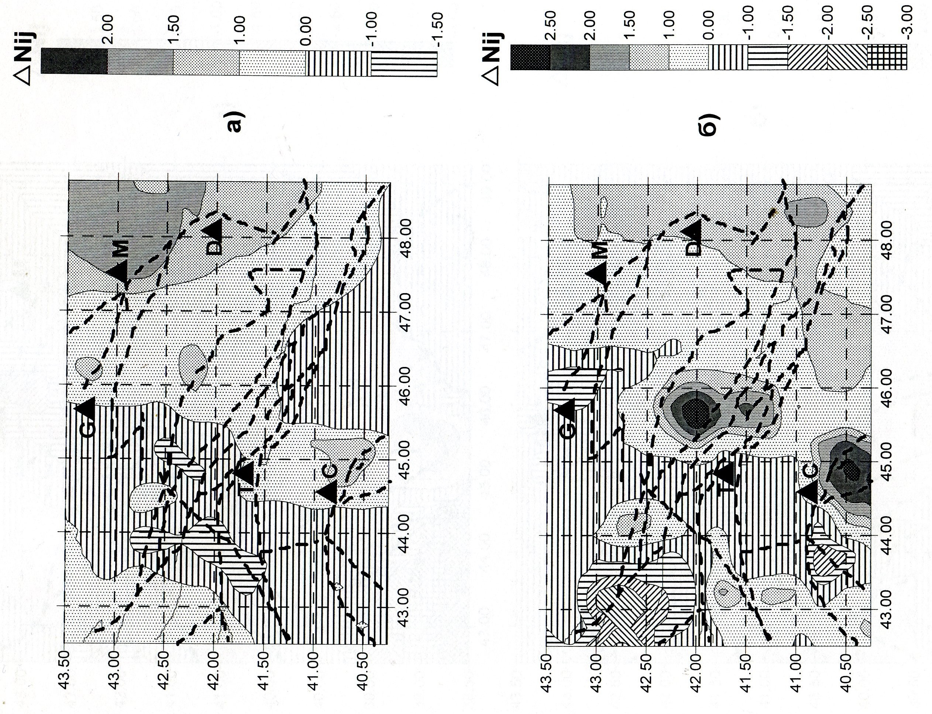
Пятнистость сейсмичности. Кавказ. 1963 - 1979 гг. а - 7 < К < 8, б - К ≥ 8. пунктир - разломы.

Slide 41
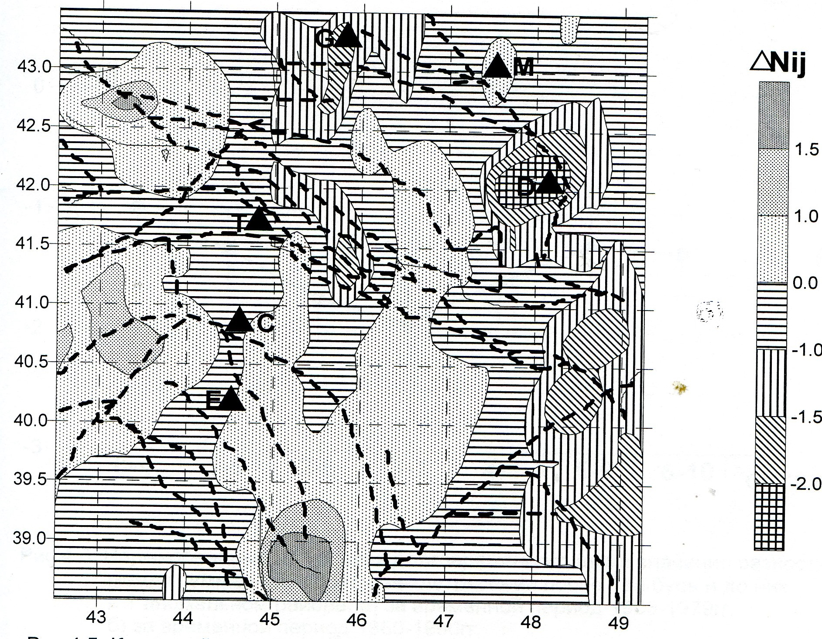
Кавказ. Пятнистость сейсмичности. 1980-1990 гг. К > 8. пунктир-основные разломы.

Slide 42
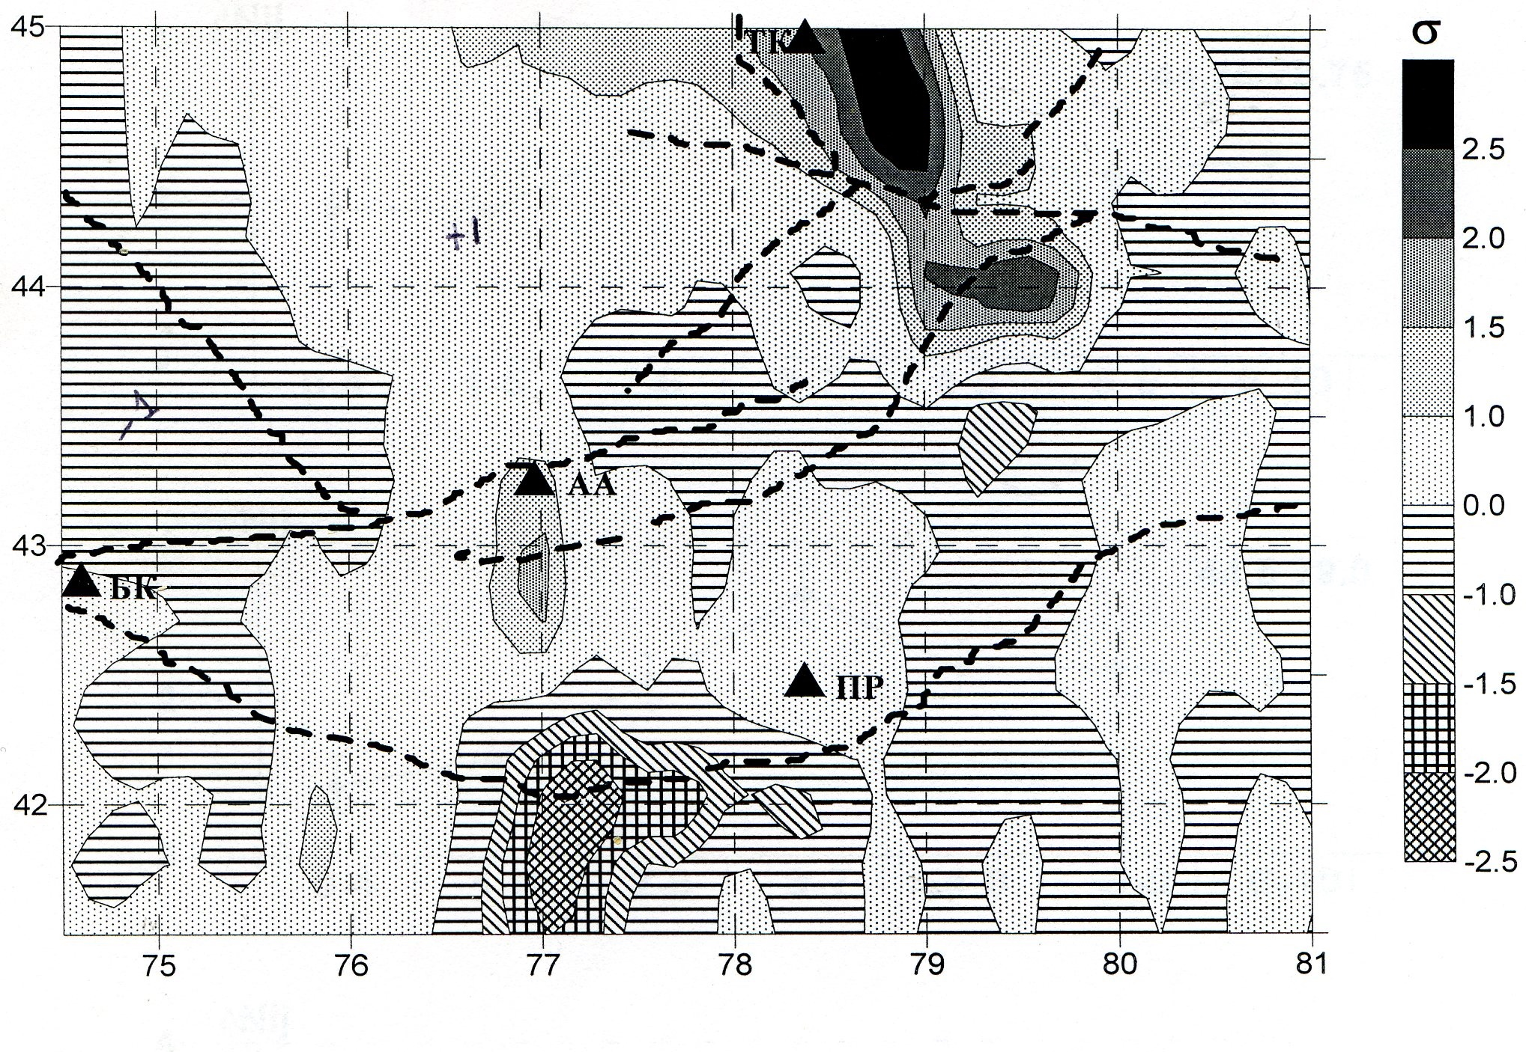
Средняя Азия. Карта районов положительного и отрицательного влияния МБ. 1975 - 1996 гг.

Slide 43
--
Все наблюдательные данные и статистические выкладки показывают, что триггерного эффекта действия МБ нет.
---Индивидуального действия каждого акта - МБ обнаружено не было.
---Смена знака реакции среды во времени.
---Замедленная реакция среды.
Модели действия отсутствуют, МБ в изменениях сейсмического режима участия не принимает.
Наблюдается естественная сейсмическая жизнь среды, обусловленная вертикальными процессами переноса энергии.

Slide 44
ДЕЙСТВИЕ ИМПУЛЬСОВ МГД ГЕНЕРАТОРА И ЭРГУ
Выше мы говорили уже о ложных посылках по прямому преобразованию электромагнитной энергии в механическую.
Но есть еще проблемы в постановке этих работ.
Во-первых, система на Тянь- Шане предназначалась для проведения электромагнитных зондирований литосферы.
Во-вторых. Электромагнитная мощность вводилась в локальный диполь, масштабы которого (первые километры) не сопоставимы с размерами предполагаемой зоны влияния (сотни километров).
В- третьих. Электромагнитная энергия вводилась в самый поверхностный и не нагруженный литостатичесим давлением слой, физико-механические свойства которого не могли влиять на процессы, где подготавливаются сейсмические акты, как по глубине, так и по латерали.
В- четвертых. Энергетические оценки излагались ранее.

Slide 45
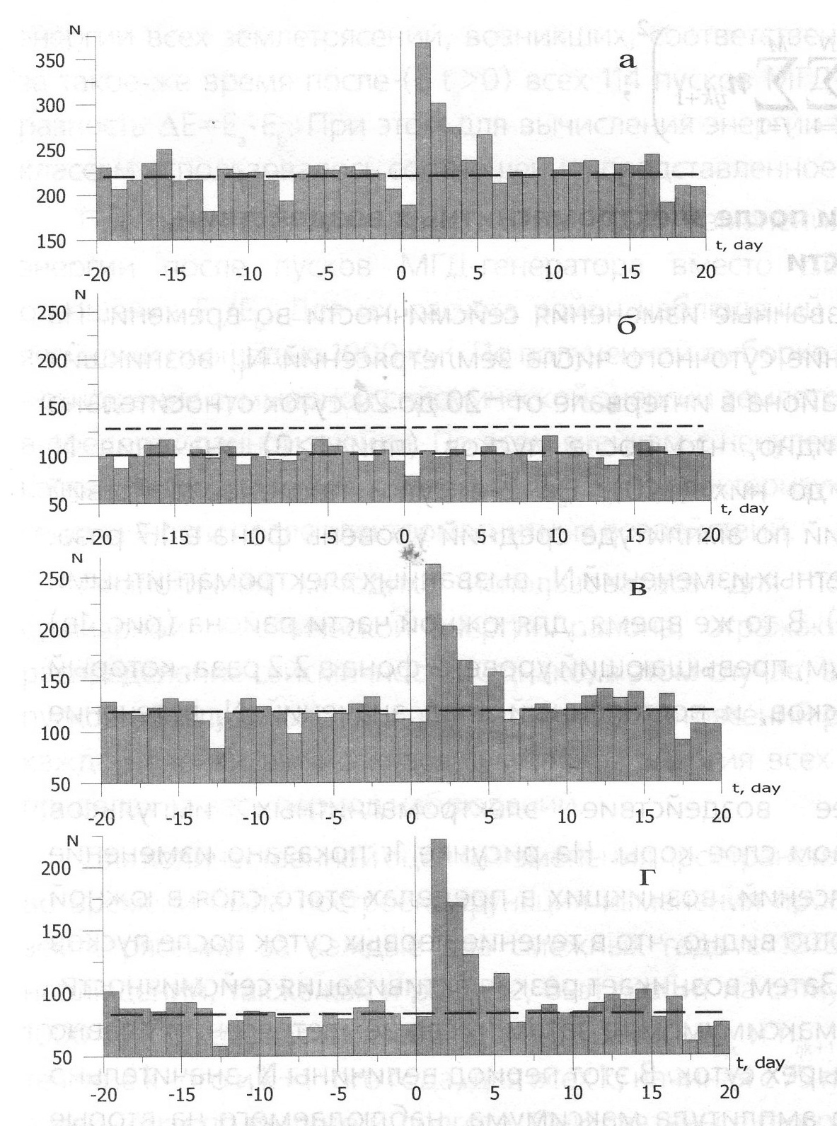
Тарасов Н.Т. Бишкек
МГД генератор
Кумулятивные графики распределение сейсмических событий во времени до и после пусков - ± 20 суток. СУТОЧНОЕ ЧИСЛО - каждый столбик
район 41.0° - 45.4° с.ш., 74.0° - 81.4° в.д.
период пусков 1983 - 1990 г.г, 113 пусков.
а) весь район наблюлений.
б) его северная часть, в) южная часть,
г) южная часть, верхний слой 0 - 5 км.
Это реальные наблюдения, но без учета в каждом столбце пространственного положения события, что сразу обесценивает выводы об инициирующем влиянии ЭИ.
К этому покажем пространственное распределение потока сумарной сейсмической энергии в этом регионе, По Тарасову. См. ниже.

Slide 46
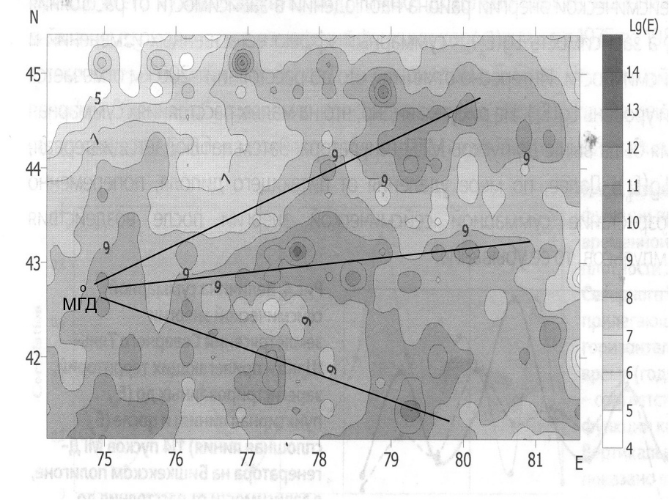
Тарасов Н.Т. Бишкек. неравномерный поток сейсмической энергии
Карта распределения потока суммарной сейсмической энергии землетрясений северного Тянь-Шаня и сопредельных территорий. Значения энергии нормированы к годовому уровню. Ячейки -1000 км ²
1975 - 1996 годы
Координаты МГД генератора
42.69° с.ш. и 74.68° в.д.

Slide 47
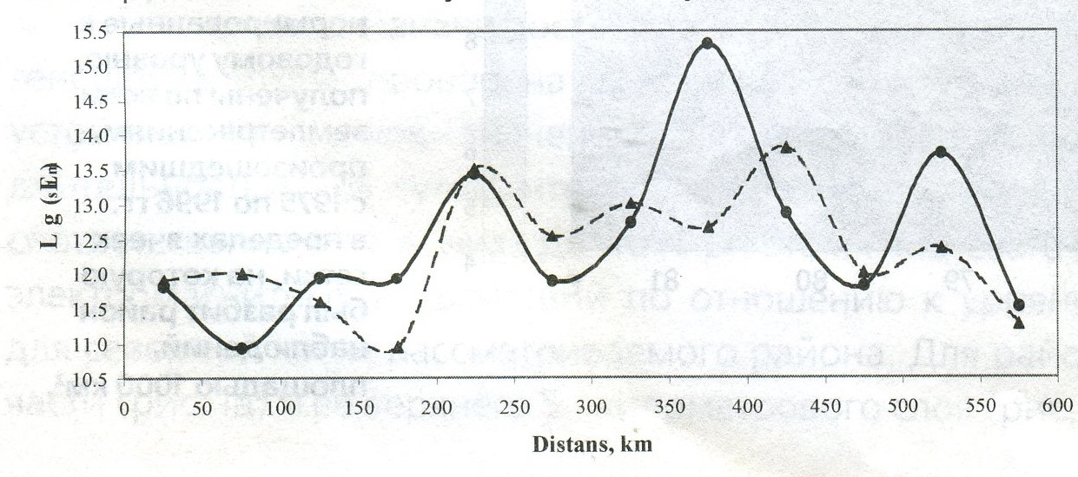
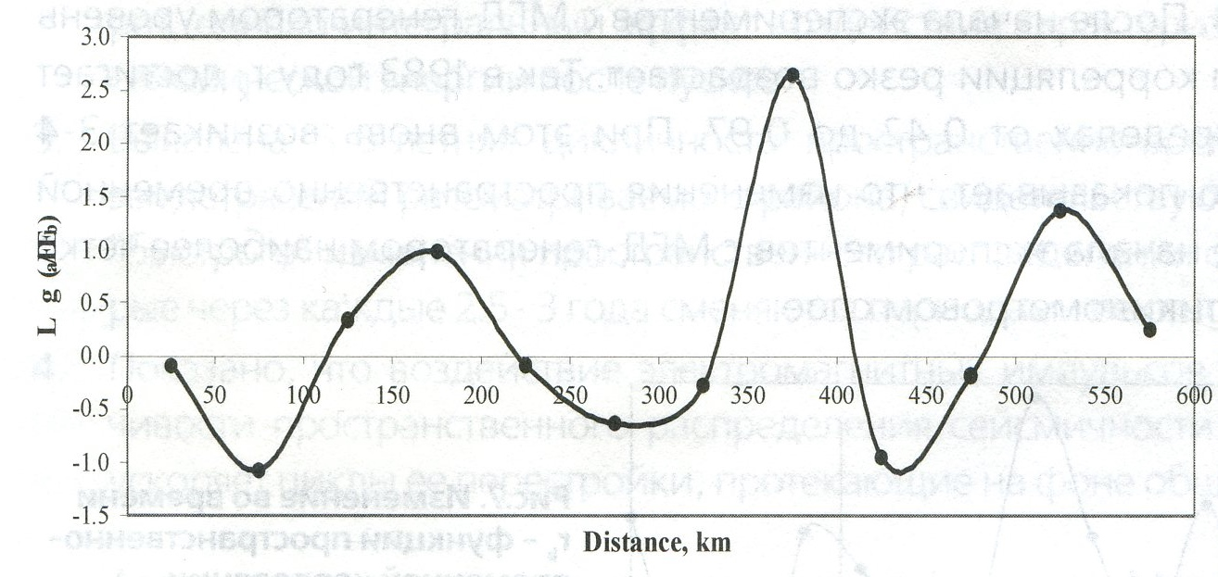
Слева. Величина суммарной сейсмической энергии Северного Тянь-Шаня и сопр. терр. до (пунктир) и после (сплошная) 114 пусков МГД генератора на Полигоне Бишкек от расстояния до места его установки . Е_{после} , Е _{до}
Справа. Отношение суммарной сейсмической энергии Е_{после} / Е _{до} в зависимости от расстояния до диполя. На основе кумулятивных графиков.

Slide 48
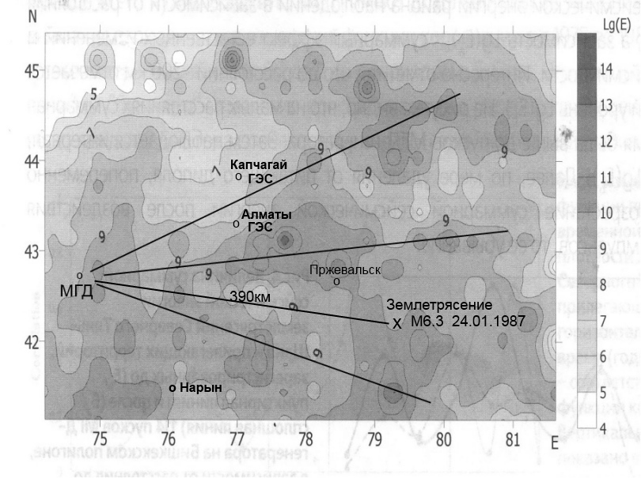
Бишкек. Рсстояние от МГД генератора до городов .
ЭТО ВСЕ РЕАЛЬНЫЕ РЕЗУЛЬТАТЫ !!!
Бишкек - Алматы - 194 км
Бишкек - Капчагай - 229 км
Бишкек - Пржевальск - 314 км
Бишкек - Нарын - 197 км
Капчагай - Пржевальск - 187 км
Влияние МГД генератора:
близкие расстояния
370 км (!) - что это(?)

Slide 49
Что происходит? Как магнитное поле кратковременного действия локального источника - точнее токового источника- может влиять на сейсмичность , и еще с большой задержкой?
Воздействие локальное, а статистика по неоднородному пространству .
ВСЕ заключения без физики повисают в воздухе.

Slide 50
А ТЕПЕРЬ СРАВНИМ ДАННЫЕ ПО ГАРМУ И БИШКЕКУ И НАПОМНИМ ИЗВЕСТНЫЕ ДАННЫЕ, ЧТОБЫ УБЕДИТЬ ВАС В РЕАЛЬНОСТИ НЕ ЭКЗОТИЧЕСКИХ ПРОЦЕССОВ

Slide 51
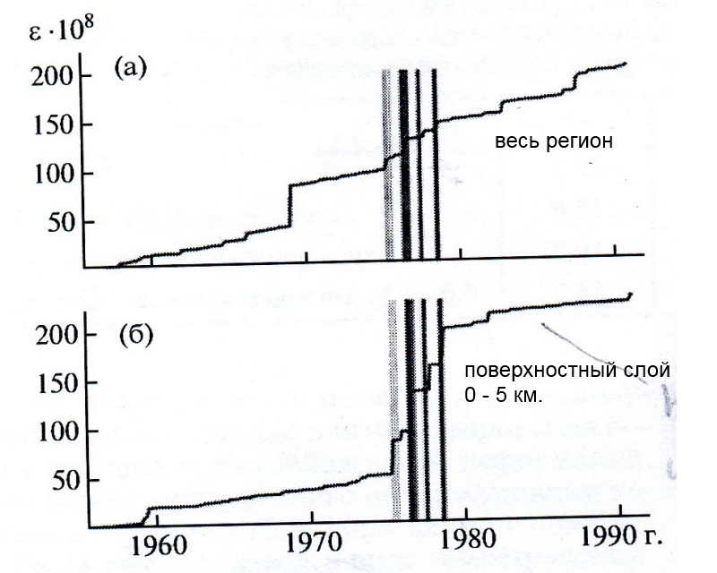
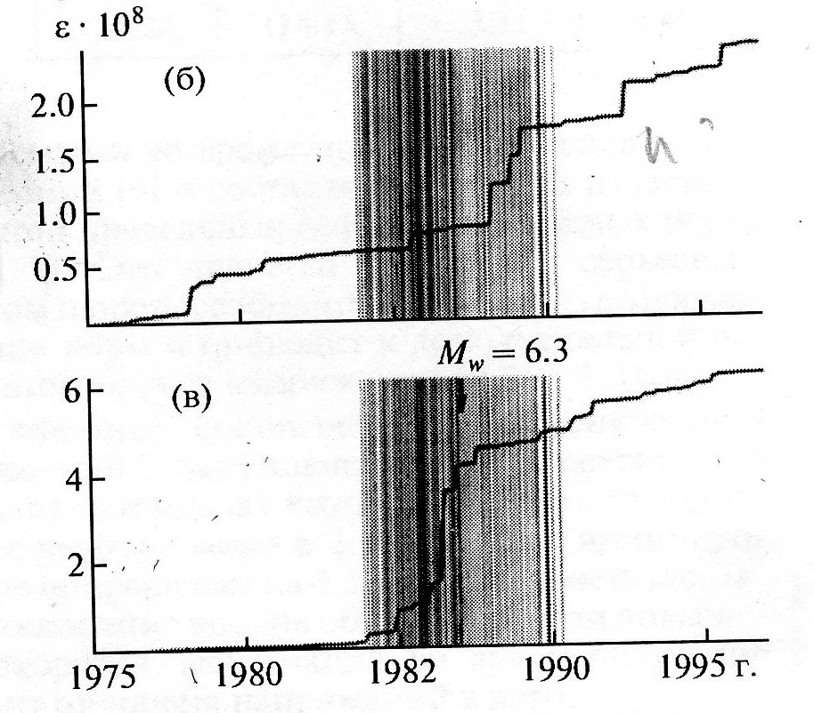
Тарасов НГ. Сейсмотектонические деформации в зонах Гарма(слева) и Бишкека(справа). Отличие два порядка. Верикальные линии - времена пусков МГД. Стрелка - землетрясение

Slide 52
ГАРМ. НУРЕКСКАЯ ГЭС. 9 блоков - агрегатов.
Запускались 1972 г. - 2, 1973 и 1976 - по одному 1977 - 2, 1979 - 3 агрегата.
ПУСКИ - 1975 - 1978 годы. БЛОКИ В ПРЕДЕЛАХ 100 км от МГД генератора.
Известен анализ действия на среду вибраций- микросейсм, обусловленных падением сброшенных вод. Пороговый уровень волновой энергии, вводимой в среду и при которой наблюдалось изменение сейсмического режима было 10¹⁴ Дж/сутки. Энергия в максимуме около 10¹⁵ Дж/сутки. Непрерывная накачка среды волновой энергией 10⁹ - 10¹⁰ Дж/сек. Отсюда оценки энергии, приходящейся на элементарный объем (объем среды 25 - 1 км³)
∆ Е ~ (0.01 - 4) kT
Эти оценки объясняют особенности сейсмотектонической деформации в зоне Гарма, здесь нет действия э-м поля МГД , а есть понятное действие термофлуктуационной модели разрушения и деформирования.
МГД генератор не влияет на сейсмичность среды в зоне Гарма.
Бишкек. 300 км от МГД - Тохтогульская (ввод в 1975 г.) и Таш-Камырская ГЭС (два блока, 1985 и 1986 гг). Отдаленность ГЭС оказывает слабое влияние на сейсмичность в районах МГД генератора.

Slide 53
Представленные эксперименты отражают естестственную сейсмичность среды, обусловленную процессами дегазации.
Выбор случайных точек отсчета не изменит общую картину.
ПОНИМАНИЕ ЭТОГО - ОТЛИЧНЫЙ РЕЗУЛЬТАТ.
Браво! Тарасовым, Авагимову, Зейгарнику и Соболеву с коллегами!

Slide 54
Мы имеем прямые доказательства роли водородной дегазации в вариациях сейсмичности.
Причем наблюдения и данные , которые раньше относили к сумашедшим, находят свое объяснение с учетом процессов дегазации

Slide 55
Роль дегазации представляется ключевой в проблеме обеспечения сейсмической безопасности населения. Накоплен колоссальный объем данных, указывающих на это. Пока это не учитывается в работах по обеспечению сейсмической безопасности.
СПАСИБО ЗА ВНИМАНИЕ!

